Slide 1
第二章 方程(组)的迭代解法
§1 引言
§2 迭代解法
§3 迭代公式的改进
§4 联立方程组的迭代解法
§5 联立方程组的延拓解法
§6 联立方程组的牛顿解法

Slide 2


如三角函数,指数函数的复合函数等
§1 引言
求 f (x) = 0 的根
1.1 涉及到的概念
f (x)既可以是代数多项式,也可以是超越函数
f(x)=a₀x^{n}+a₁x^{n-1}+ … + a_{n-1}x+ a_{n} (a₀≠0)
方程的根: 满足f(x)=0的x
重根和单根:如果f(x)=(x-α)^{m}g(x)且g(α)≠0,则称α为f(x)=0的m重根.m=1称为单根,m>1称为重根.

Slide 3
§1 引言
1.2 本章重点
介绍求方程实根的迭代解法(适用于求解代数方程和超越方程)
代数方程:根的个数与其最高次数相同,有成熟的圈定根的方法
超越方程:可能有一个,几个根或者无解,无固定的圈定根的方法

Slide 4
§2 迭代解法
1 本节重点（关键问题）
根的初值的确定方法；
迭代法的求解过程
迭代法的收敛性
迭代序列的误差估计

Slide 5

§2 迭代解法
2.1 根的初值确定方法
求根的具体步骤为:
确定根的初值x₀
将x₀进一步精确到所需要的精度
求方程根的几何意义:求曲线y=f (x)与x轴交点的横坐标。

Slide 6

2.1 根的初值确定方法
定理2.1
设f (x)为区间[a,b]上的单值连续函数
如果: f (a)·f (b)<0 (2.1)
则: [a,b]中至少有一个实根。
如果:f (x)在[a,b]上还是单调地递增或递减，
则:仅有一个实根(有单根的条件)
a
b

Slide 7
2.1 根的初值确定方法
2.1.1 画图法
1.具体步骤
画出y = f (x)的略图,从而看出曲线与x轴交点的大致位置。
也可将f (x) = 0分解为ϕ₁(x)= ϕ₂(x)的形式, ϕ₁(x)与 ϕ₂(x)两曲线交点的横坐标所在的子区间即为含根区间.

Slide 8
2.1 根的初值确定方法
2.1.1 画图法
2.实例
已知:f (x)=x㏒x –1 = 0;求根的初值范围
解:
(1)可以改写为:㏒x=1/x
(2)画出对数曲线y=㏒x,与双曲线y= 1/x,它们交点的横坐标位于区间[2,3]内

Slide 9
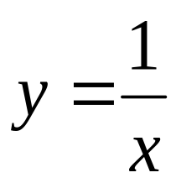
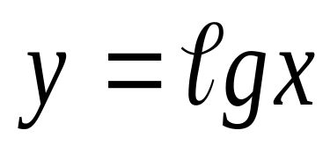

2.1 根的初值确定方法
2.1.1 画图法
y
0
1
2
3
x

Slide 10
2.1 根的初值确定方法
2.1.2 扫描法
1.原理
对于给定的f (x)，设有根区间为[A,B],从x₀=A出发，以步长h=(B-A)/n(n是正整数)，在[A,B]内取定节点：x_{i}=x₀＋ih (i=0，1，2，…，n)，从左至右检查f (x_{i})的符号，如发现x_{i}与端点x_{i-1}的函数值异号，则得到一个缩小的有根子区间［x_{i-1},x_{i}］。
关键是选取步长h
h太小，资源耗费大；
h过大，可能遗漏根。

Slide 11
2.1 根的初值确定方法
2.1.3 对分(二分)法
1.具体步骤
设[x_{k-1},x_{k}]为含根子区间，初值对于根的误差要求为ε,令a= x_{k-1},b= x_{k},计算出f (a),f (b)后,进行如下:
Begin:
  取[a,b]的中点r=(a+b)/2,计算f(r)
  若f(r)·f(a)>0，取a=r；否则取b=r
  若b-a>ε,转向Begin;否则结束

Slide 12
2.1 根的初值确定方法
2.1.3 对分(二分)法
a
x₁
a
x*
x₂
b
b

Slide 13
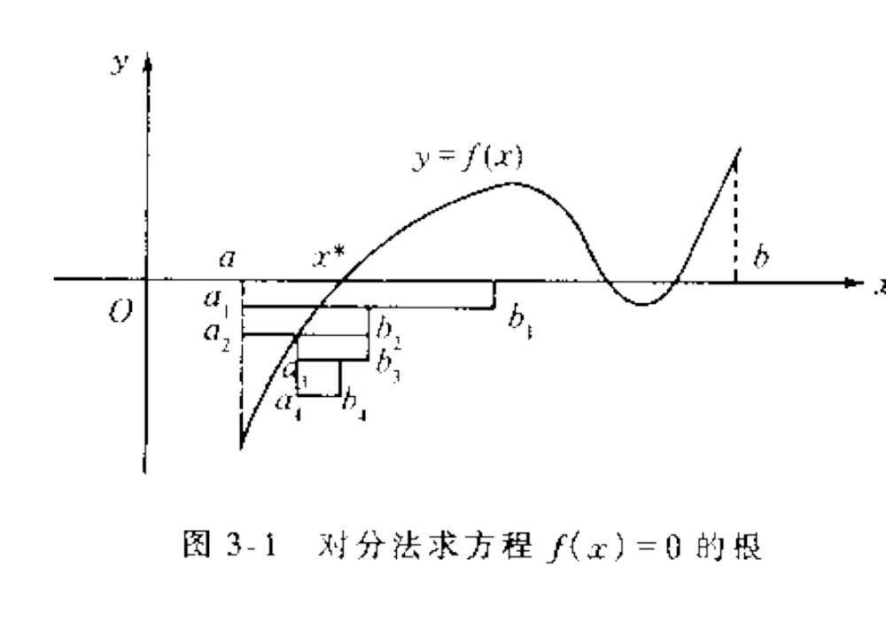
2.1 根的初值确定方法
2.1.3 对分(二分)法

Slide 14

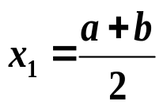
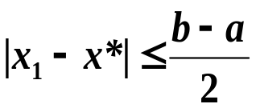
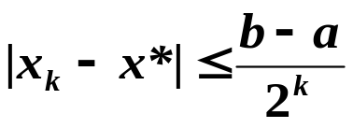
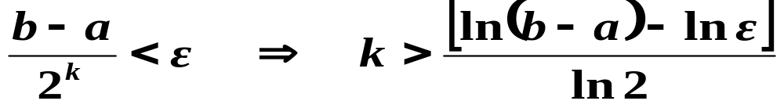
误差 分析：
第1步产生的
有误差
第 k 步产生的 x_{k} 有误差
对于给定的精度 ε ,可估计二分法所需的步数 k ：
①简单;
② 对f (x) 要求不高(只要连续即可) .
①无法求复根及偶重根
② 收敛慢
注：用二分法求根，最好先给出 f (x) 草图以确定根的大概位置。或用搜索程序，将[a, b]分为若干小区间，对每一个满足 f (a_{k})·f (b_{k}) < 0 的区间调用二分法程序，可找出区间[a, b]内的多个根，且不必要求 f (a)·f (b) < 0 。

Slide 15

2.2 迭代法的求解过程
思路:
等价变换
f (x) = 0
x = φ(x)
f (x) 的根
φ(x) 的不动点
2.2.1 建立迭代公式
迭代函数
由公式f(x)=0出发将其分解为等价形式x=φ(x)
  例如：f(x)=x³+2x²-4=0 可以分解为:
  x=x+ f(x) =x³+2x²+x-4;
  x=2(1/(2+x))^{1/2}
  x=x-(x³+2x²-4)/(3x²-4x)

Slide 16

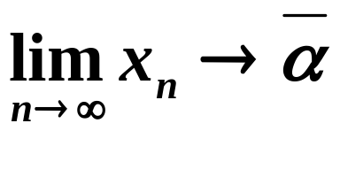
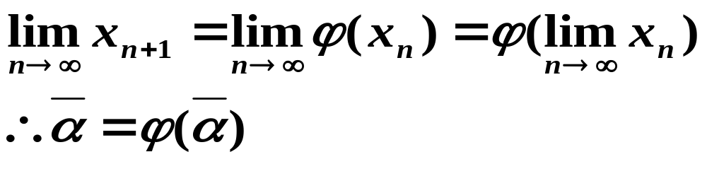
2.2 迭代法的求解过程
2.2.2 迭代解法(简单迭代法)
由初值x₀出发,按迭代函数x_{n+1}= φ(x_{n}) (n=0,1,2,…)进行计算
迭代公式
x₀ , x₁,x₂,…,x_{n} ,称为迭代序列；
迭代序列的值相应地称为根的0次,1次,2次,…,n次近似值；
序列的计算过程称为迭代过程；
  如果序列x₀ , x₁ , x₂ ,… 收敛于 ,即
则 为方程的根.
证明：

Slide 17
2.2 迭代法的求解过程
例2.2：
用迭代法求方程 f(x)=x³-x-1=0 在x=1.5附近的根，要求根的近似值稳定至小数点后5位.
解:
x₀=1.5
(1)将方程改写为 x=(1+x)^{1/3}
(2)按上式建立迭代公式 x_{n+1}=(1+x_{n})^{1/3}
(3)取x₀=1.5逐次迭代得:
x₁=1.35721,x₂=1.33086, x₃=1.32588,
x₄=1.32494,x₅=1.32476,x₆=1.32473,
x₇=1.32472,x₈=1.32472
(4)最后取稳定至小数后５位的迭代值
x₈ =1.32472为方程的根

Slide 18
y
y = x
y
y = x
p₁
p₀
y= φ(x)
✓
p₀
✓
y= φ(x)
p₁
x
x
x₀
x₁
x*
x₀
x*
x₁
y
y = x
y
y = x
y= φ(x)
y= φ(x)
p₀
❒
❒
p₀
p₁
p₁
x
x
x₁
x₀
x*
x₀
x*
x₁

Slide 19
2.3 迭代法的收敛性
1.影响迭代法收敛性的要素
局部收敛方法比大范围收敛方法收敛得快
  迭代函数在根附近的性态
  初值的选取范围
2. 迭代法收敛的类型
  大范围收敛:从任何可取的初值出发都能保证收敛
  局部收敛:为了保证收敛性必须选取初值充分接近于所要求的根
注：这里讨论迭代法的收敛性时，均指的是局部收敛性

Slide 20
2.3 迭代法的收敛性
3.合理的求根算法
先用一种大范围收敛方法求得接近于根的近似值 (如对分法)
再以其作为新的初值使用局部收敛法(如迭代法)
4.迭代收敛的条件
定理2.2
定理2.3
定理2.4

Slide 21
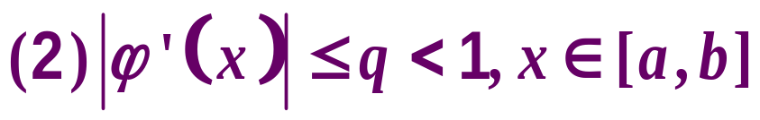
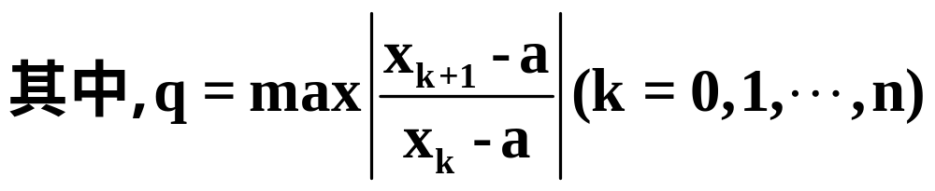
定理2.2
条件：
(1) φ(x)在包含根α的区间[a,b]上可微
结论：
对任何x₀∈ [a,b],迭代过程x_{n+1}= φ(x_{n})一定收敛
证明：
因α为根,式α= φ (α)恒成立.设x₀与α的误差为|x₀-α|,则以后各次近似值的误差为:
条件(1)
………...

Slide 22
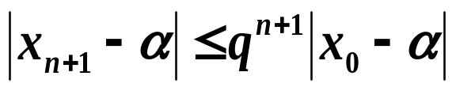
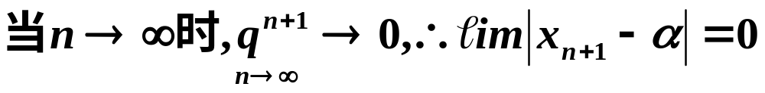
证明：
根据条件(2)必有
迭代过程收敛得证
该定理的条件是充分条件
q值等于新旧迭代值之误差比,即对旧误差的缩小率.q愈小,新近似值逼近就愈快
一般认为， q<1/10,收敛比较快，q>1/2,收敛慢
在实际应用时,因φ’(x)连续且[a,b]较小, φ’(x)的值变化不大,可用| φ’(x₀)|<1代替
| φ’(x)|<1

Slide 23
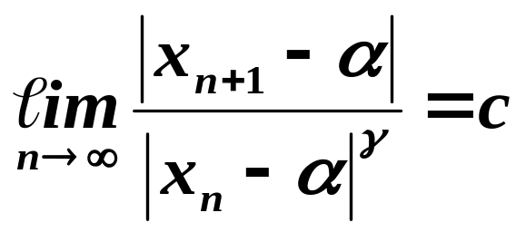
定理2.3
条件：
(1) φ(x)在区间[a,b]上连续
结论：
对任何x₀∈ [a,b],迭代过程x_{n+1}= φ(x_{n})一定收敛
收敛阶数:
设迭代序列收敛，如果存在正数r和c，使得
新近似值的误差与旧近似值误差的r次方成正比
成立，则称该迭代序列是r阶收敛的，或称迭代序列收敛的阶为r，c为渐近误差常数

Slide 24
2.3 迭代法的收敛性
收敛阶数:
r=1 线性收敛
r=2 平方收敛
r>1 超线性收敛
r反映了迭代过程的收敛速度,r越大绝对误差缩减得越快,即方法收敛得越快,它是衡量迭代法好坏的重要标志
不同的迭代法具有不同的收敛阶数

Slide 25
定理2.4
条件：
(1) φ(x)在根α附近有r阶连续导数
(2)φ’(α)= φ’’(α)=…= φ^{(r-1)}(α)=0, 及φ^{(r)}(α)≠0
结论：
迭代过程x_{n+1}= φ(x_{n})是r阶收敛的
该定理提供了测定收敛阶的方法!

Slide 26
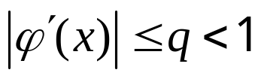
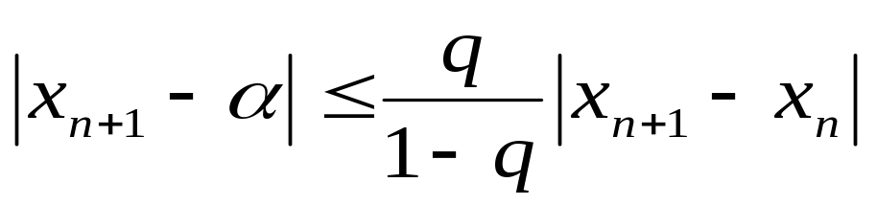
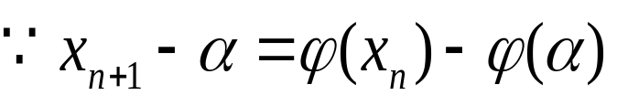
2.4 迭代序列的误差估计
1.迭代终止条件
|x_{n+1}-α|<ε, x_{n+1}即为所求得的近似值
2.引申迭代终止条件(上界公式)
上界公式1:
(2.3.1)
证明:

Slide 27
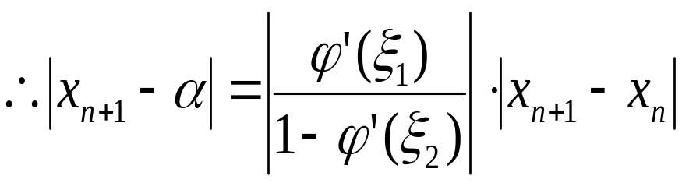
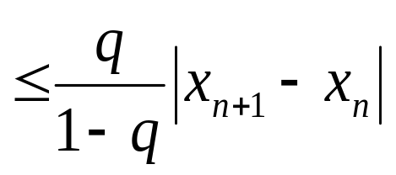
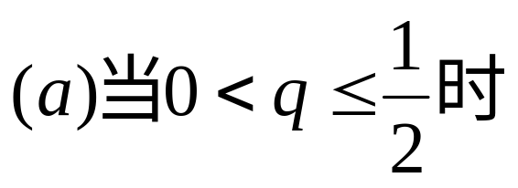
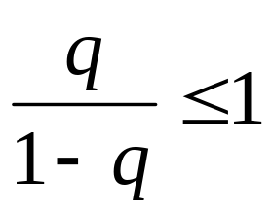
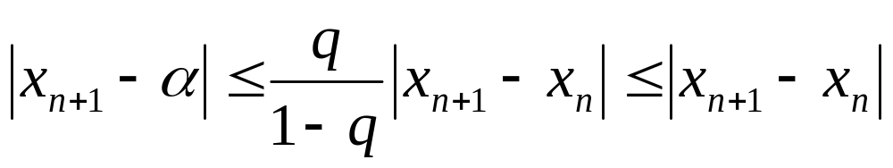
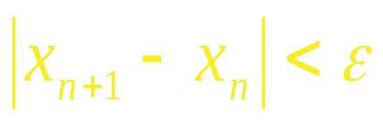
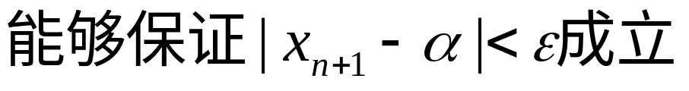
2.4 迭代序列的误差估计
讨论
,有
式(2.3.1)可以简化为:
当
成立,

Slide 28
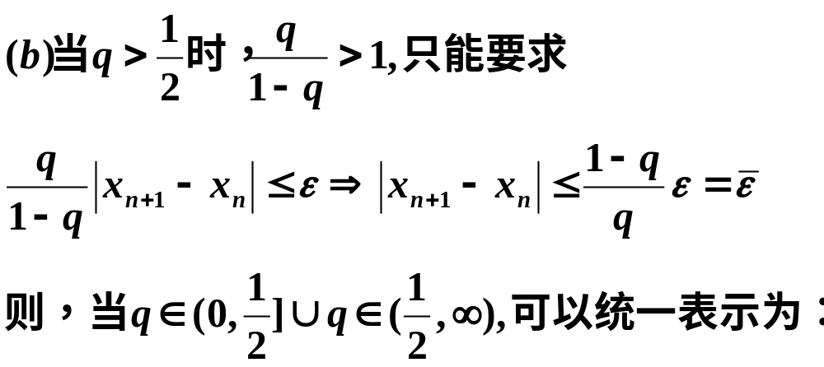
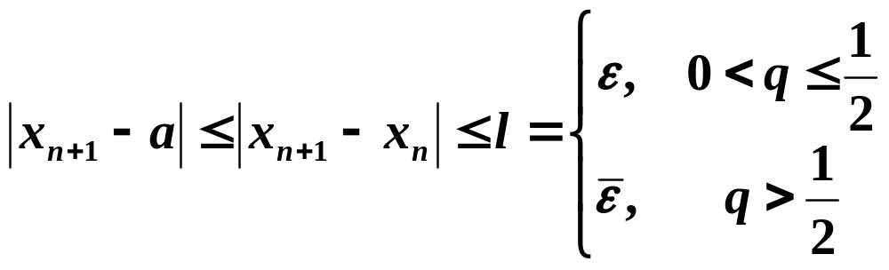
2.4 迭代序列的误差估计
讨论
绝对误差限

Slide 29
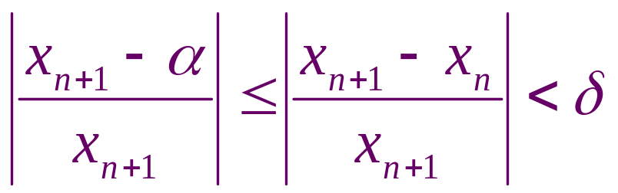
2.4 迭代序列的误差估计
按相对误差限来控制
有的问题中还采用两种误差限并存控制（P36）

Slide 30
讨论
2.4 迭代序列的误差估计
y
y₁(x)=x
y₂(x)= φ(x)
x_{n+1}
x_{n}
x
0
α
l

Slide 31
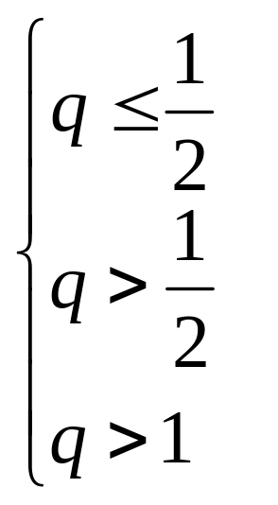
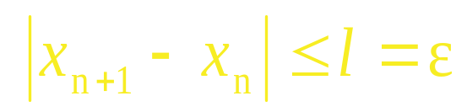
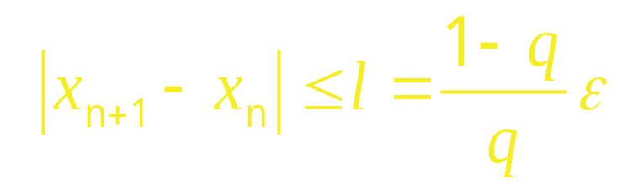
2.4 迭代序列的误差估计
总结
出现假收敛的现象
使用绝对误差限来控制

Slide 32
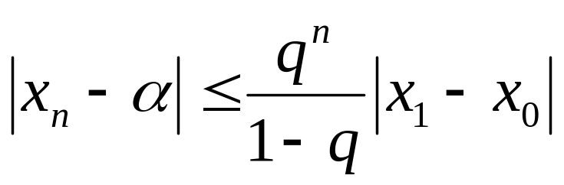
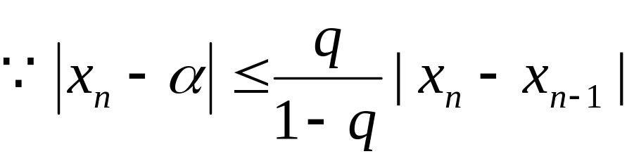
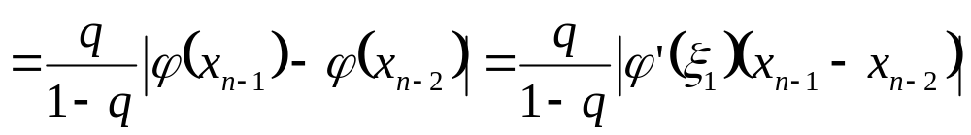
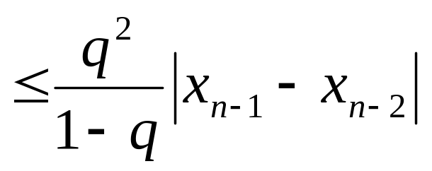
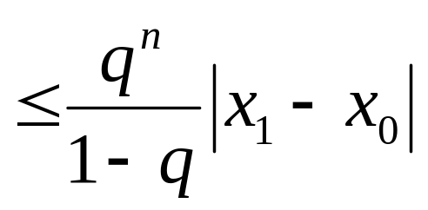
2.4 迭代序列的误差估计
上界公式2:
证明:
(上界公式1)
证毕

Slide 33
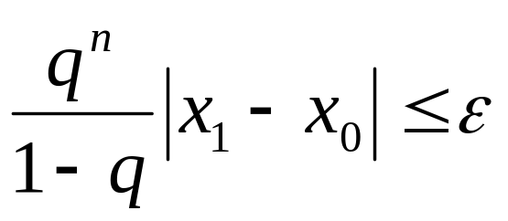
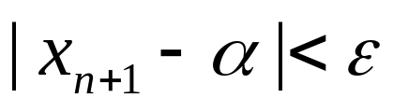
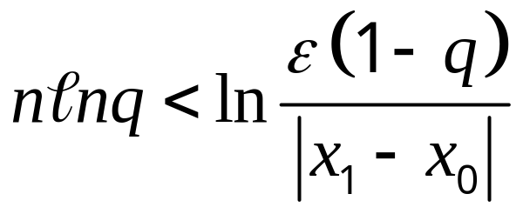
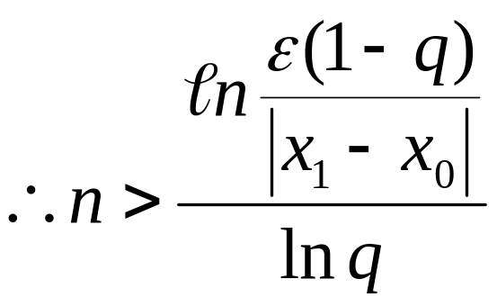
2.4 迭代序列的误差估计
上界公式2可用来预估迭代次数n
当
成立,
必成立
两边取对数可得:

Slide 34
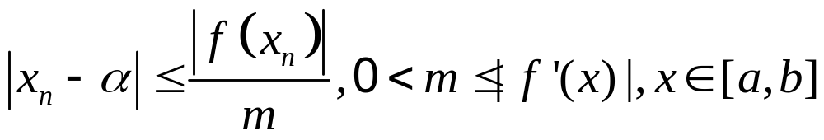



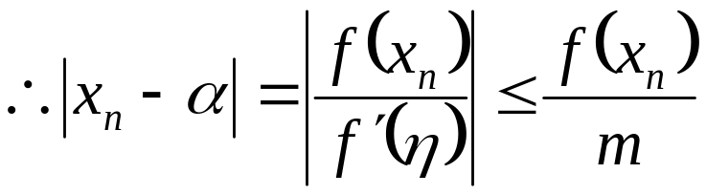



2.4 迭代序列的误差估计
上界公式3:
证明:
证毕
由公式3可知:
用|f(x_{n})|<ε作为迭代终止的判据
⬧

Slide 35
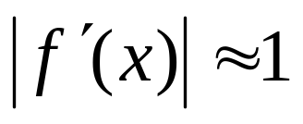
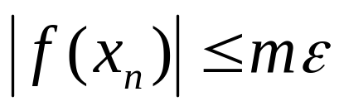
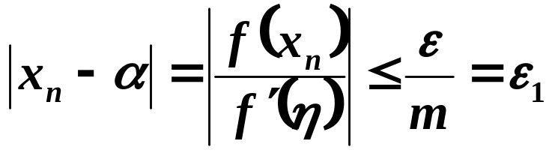
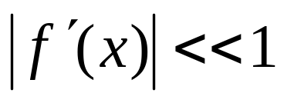
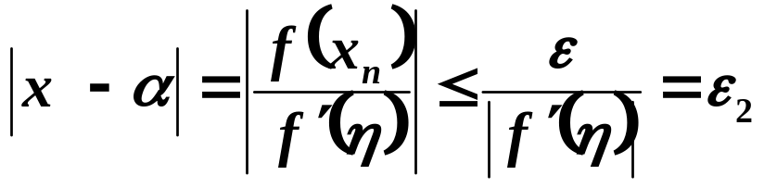
讨论
2.4 迭代序列的误差估计
当 时,
|f(x_{n})|<ε
可以将其作为迭代终止的判据.
当 时,
  因为ε₁>ε,所以迭代终止时的x_{n}值的误差不一定能保证小于ε
  当|f’(x_{n})|>>1时,
  因为ε₂<ε,所以迭代终止时的x_{n}值的误差比实际要求的误差要求ε小，因而产生不必要的迭代运算。

Slide 36
2.4 迭代序列的误差估计
例2.3：
对下列方程 x-sinx=0.25,用迭代法,取三位小数计算其近似根,并估计其误差.
解:
方程可变形为 x= sinx +0.25
由作图法可粗略知α∈[0.9,1.5]
因为φ (x)=sinx+0.25, φ ’(x)=cosx
当0.9<x<1.5时
有 |φ’(x)|≤cos0.9≈0.62=q<1
y
y₂(x)=sinx+0.25
y₁(x)=x
0.25
0
0.9
α
1.5
x
所以迭代过程收敛。取x₀=1.2、x_{n+1}=sinx_{n}+0.25计算得x₄如下：

Slide 37
2.4 迭代序列的误差估计
x₁=sin1.2+0.250=0.932+0.250=1.182
x₂=sin1.182+0.250=0.925+0.250=1.175
x₃=sin1.175+0.250=0.923+0.250=1.173
x₄=sin1.173+0.250=0.922+0.250=1.172
x₅=sin1.172+0.250= …… =1.172
则有| x₄- x₃ |=0.001,按照上界公式1得
| x₄-α|≤0.62/(1-0.62)×0.001=0.0016
计算x₄的舍入误差小于2 ×(0.5 × 10⁻³)=0.001
得近似根x₄的总误差为Δ=0.0016+0.001< 0.5 × 10⁻²
所以α=1.17

Slide 38
2.4 迭代序列的误差估计
如果把f(x)=0或x=φ(x)视为参数模型,则α=φ(α)就是参数模型精确解。而迭代公式x_{n+1}= φ (x_{n})应视为计算模型，它的精确解与参数模型的精确解间的方法误差可应用上界公式来估计。
当舍入误差所引入的参数误差较小及计算模型近似解的舍入误差较小时，采用上界公式实现迭代终止的控制才是合适的。
多次迭代中，舍入误差仍存在，虽然迭代法可逐次逼近解，由于受字长的限制，不可能达到任意的精度。因此迭代控制中的精度要求要适当，否则可能造成迭代过程出现死循环的情况

Slide 39
2.4 迭代序列的误差估计
最后一次迭代计算的舍入误差在舍入误差积累中占主部地位；因此最终迭代值的总误差应由迭代公式的误差上界ε和最后一次迭代计算的舍入误差之和组成。

Slide 40
§3 迭代公式的改进
使迭代过程收敛或提高收敛的速度,可以从以下方面来改进:
  提高初值的精度
  减小q的值
  提高收敛的阶数r

Slide 41
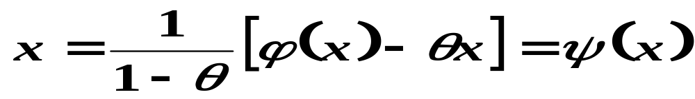
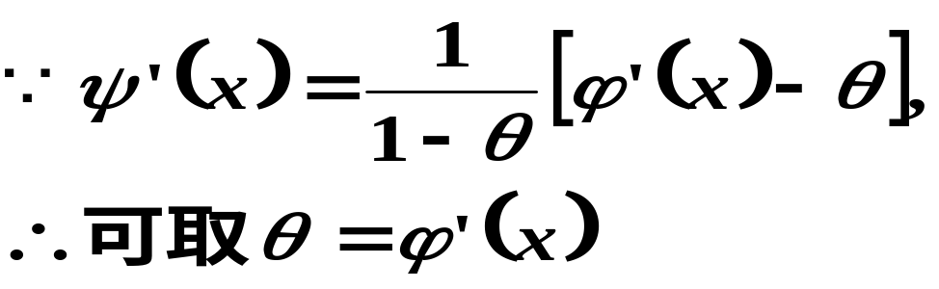
§3.1 改变等效方程法之一
思路:
重新构造等效方程
3.1.1 方法描述
  从x= φ(x)出发,两边同时减去θx,得到一个与 f(x)=0
  等价的方程:(1-θ)x= φ (x)-θx
  当θ≠0和θ≠1时,上式化为

Slide 42
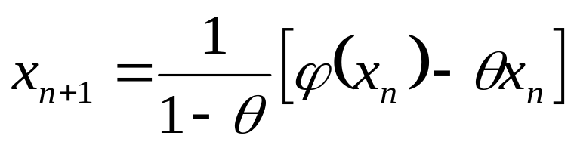
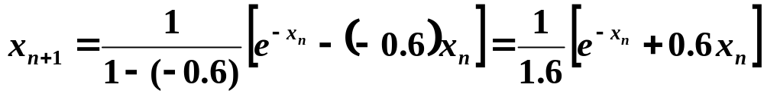
可建立如下的迭代公式:
例2.3：
解x=e^{-x}之根
解:
因α∈[0.5,0.6],所以有
粗取θ=-0.6，建立如下迭代公式
仍取x₀=0.5，逐次计算得
x₁=0.56658
x₂=0.56713
x₃=0.56714

Slide 43


§3.1.2 埃特肯加速法
思路:
针对前一种方法,如何找到合适的θ
1. 方法描述
将方程f(x)=0作x= φ(x)分解后,由x₀出发,迭代二次得到三个相邻迭代值: x₀ , y₁= φ(x₀) ,z₁= φ(y₁), 取以下平均变化率作为θ=θ₁ :
将x₀和θ=θ₁代入

Slide 44



§3.1.2 埃特肯加速法
求得x₁的基础上,继续求取三个相邻迭代值,得到x₁ , y₂=φ (x₁) ,z₂=φ (y₂)，建立
以x₁和θ₂代入公式计算出

Slide 45








Slide 46




§3.1.2 埃特肯加速法
以下递推，直到|x_{n+1}-x_{n} |之差满足精度要求为止。其一般公式可归纳为
其中

Slide 47



§3.1.2 埃特肯加速法
1.埃肯特加速法的几何意义
y
埃特肯法就是用直线代替曲线求取交点的迭代方法
y = φ (x)
y = x
C(x₁, x₁)
B(y₁, z₁)
A(x₀, y₁)
x
y₁
x*
z₁
x₀

Slide 48



§3.1.2 埃肯特加速法
例2.6：
用埃肯特加速法解x=e^{-x}之根
解:
取x₀=0.5,按照题意， ，埃特肯法公式得:
x₀= 0.5, y₁= e^{-0.5} = 0.60653, z₁= e^{-0.60653} = 0.54524
  y₂= e^{-0.56762} = 0.56687,z₂= e^{-0.56687} = 0.56730

Slide 49
§3.2 改变方程式法之二
1. 方法描述
由f(x) =0得λ f(x) =0, λ为待定常数。
可得 x=x-λ f(x)=ϕ(x) (3.2.1)
选择λ值，使|ϕ’(x)|<1，以达到收敛的目的
由3.2.1可知:|ϕ’(x) |=|1- λ f’(x)|
  对f’(x),x∈[a,b]内的值做估计0<m≤f’(x)≤M

Slide 50

§3.2 改变方程式法之二
1. 方法描述

Slide 51

§3.2 改变方程式法之二
1. 方法描述
由|φ’(x)|=|1- λ f’(x) |知，若取 λ=1/ f’(x)可获得较小的|φ’(x)|值
通常取f’(x)=(m+M)/2 ，则λ*= 2/(m+M),得以下迭代公式x_{n+1}=x_{n}-λ f(x_{n})=ϕ(x_{n}) :

Slide 52
§3.2 改变方程式法之二
例2.7：
用上述迭代法解x=e^{-x}之根
解:
(1)α∈[0.5,0.6],及f(x)=x- e^{-x} , f’(x)= 1+ e^{-x}估计m与M：
m= f’(0.6)=1+ e^{-0.6} =1.55
  M= f’(0.5)=1+ e^{-0.5} =1.61
(2)因 λ*= 2/(m+M) =2/(1.55+1.61)=0.63
(3)建立迭代公式
x_{n+1}=x_{n}-0.63(x_{n} - e^{-Xn} )
  (4)计算结果得
x₀=0.5,x₁=0.56711, x₂=0.56714

Slide 53




§3.2 改变方程式法之二
2. 方程式法二的演化
2.1 方法描述
由公式3.2.1可知
ϕ(x) = x
f(x)=x-ϕ(x)
则:
由改变方程式法一可知:
比较式3.2.2,3.2.3可知:
(3.2.3)

Slide 54



§3.2 改变方程式法之二
2. 方程式法二的演化
2.2 迭代公式
它实际上是相邻两个迭代值x_{n}、φ (x_{n}),作(1- λ)与λ之比的组合公式

Slide 55
§3.2 改变方程式法之二
如取λ=1/2,则
  x_{n+1} =(x_{n} +φ (x_{n}))/2=(x_{n} +y_{n+1} )/2
  y_{n+1} =φ (x_{n})
它是将相邻二个迭代值的算术平均值作为新的近似值。
当迭代序列中的各次近似值在根的两边往复地趋近时,用该式能加快收敛,和防止死循环的出现

Slide 56
§3.3 牛顿迭代法
3.3.1 方法描述
  在改变方程式法二的迭代公式:x_{n+1}=x_{n}-λ f(x_{n})中,取λ=1/ f ’(x_{n}).得到x_{n+1}=x_{n}- f(x_{n})/ f ’(x_{n}),这就是牛顿迭代法。
y
y =f(x)
0
α
x_{n+2}
x_{n+1}
x_{n}
x

Slide 57
§3.3 牛顿迭代法
3.3.1 方法描述
y=f(x_{n})+ f ’(x_{n})(x- x_{n})是y=f(x_{n})在点(x_{n} , f(x_{n}))的切线方程.设其与x轴交点为(x_{n+1}, 0),代入切线方程x_{n+1}=x_{n}-f(x_{n})/ f ’(x_{n})
与牛顿迭代法完全一致,因此又称为切线法

Slide 58

§3.3 牛顿迭代法
3.3.1 方法描述
当f ’(x_{n})＝0时，重新选取初值。

Slide 59

§ 3.3 牛顿迭代法
例2.8：
用切线法法解x=e^{-x}之根
解:
因f(x)=xe^{x} –1, f ’(x)=e^{x} ( x+1)
建立迭代公式
f(x_{n})
f ’(x_{n})
取x₀=0.5,逐次计算得x₁=0.57102, x₂=0.56716， x₃=0.56714 f ’(x_{n})

Slide 60


§3.3.2 牛顿迭代法的收敛性
1 牛顿迭代法的收敛阶数
牛顿迭代法的收敛阶数为2；在重根情况下，收敛阶数为1。
收敛的条件：

Slide 61
§3.3.2 牛顿迭代法的收敛性
1 牛顿迭代法收敛的充分条件
设f(x)在[a,b]上二阶导数存在,且满足
(1) f (a) f (b) < 0；
产生的序列单调有界，保证收敛。
(2) f ’(x) ≠ 0；
(3) 选取 x₀ ∈ [a, b] 使得 f (x₀) f ”(x₀) > 0；
(4)在整个[a, b]上 f ”不变号
有根
根唯一
则牛顿迭代法产生的序列{ x_{k} } 收敛到f (x) 在 [a, b] 的唯一根。

Slide 62
§3.3.2 牛顿迭代法的收敛性
y
f’’(x)>0
f’’(x)<0
y
B
B=x₀
0
a=x₀
x
0
a
x
y
f’’(x)>0
f’’(x)<0
y
a =x₀
a
0
x
0
α
x_{n+1}
B=x₀
x
B

Slide 63
§3.3.2 牛顿迭代法的收敛性
不满足迭代条件时，可能导致迭代值远离根的情况而找不到根或死循环的情况。
（3）（4）不满足。
y
y
0
0
x₀
x₀
x
x
（1）（2）（3）不满足。

Slide 64
§3.3.3 切线（牛顿）法的变形使用
1. 简化切线法
取f ’(x_{n})为固定值，例如取f ’(x₀) ，这时迭代公式成为x_{n+1}=x_{n}- f(x_{n})/ f ’(x₀),称为简化切线法，或固定斜率的切线法
y
y =f(x)
几何意义
0
α
x₂
x₁
x₀
x

Slide 65
§3.3.3 切线法的变形使用
推广的简化切线法
当取f ’(x_{n})=C(任意不为0的常数),迭代公式成为x_{n+1}=x_{n}- f(x_{n})/ C,称为推广的简化切线法.
C值应满足|φ’(x)|=|1- f ’(x)/ C |<1,解不等式有:
1- f’(x)/ C >0
-(1- f’(x)/ C) >0
1- f’(x)/ C <1
-(1- f’(x)/ C) <1
解得0<f ’(x)/ C<2
可见,当C与f ’(x)同号,且满足上式时,推广的简化切线法是收敛的。

Slide 66

§3.3.3 切线法的变形使用
2.牛顿下山法
引进参数λ，x_{n+1}=x_{n}- λ f(x_{n})/ f ’(x_{n})，并用尝试法修改λ值大小(即改变原切线的斜率)，使达到|f(x₀)|> |f(x₁)|>…单调下降的目的。称|f(x_{n+1})|< |f(x_{n})|为下山条件,这种算法为下山法.
下山条件:

Slide 67
§3.3.3 切线法的变形使用
具体步骤
λ=1，即在x_{n}基础上用切线法迭代一次得x_{n+1}，然后检查下山条件是否满足；
若下山条件满足,则继续用切线法迭代,当满足精度要求时,停止迭代,获得最终结果
若下山条件不满足,修改λ值,算出新的近似值x_{n+1}后再检验下山条件是否满足,若不满足，则再一次修改,重复以上过程,直到下山条件满足,此后迭代计算又改为切线法,直到达到精度要求。

Slide 68



§3.3.3 切线法的变形使用
λ值的选取
切线法中新、旧迭代值y_{n+1} 、x_{n}按λ 与(1- λ)的线性组合公式

Slide 69

§3.3.3 切线法的变形使用
切线法中新、旧迭代值y_{n+1} 、x_{n}按λ 与(1- λ)的线性组合公式

Slide 70

§3.3.3 切线法的变形使用
例2.9：
用牛顿下山法求f(x)=x³-x-1=0的根
解:
方程在[0,1.5]内有根，取x₀=0.6

Slide 71

§3.3.3 切线法的变形使用

Slide 72

§3.3.3 切线法的变形使用

Slide 73



§3.3.3 切线法的变形使用
找到满足下山条件的一次迭代的值

Slide 74

§3.3.3 切线法的变形使用

Slide 75




两边同时
减去θx
λ=1/f ′(x)
f ′(x)=(m+M)/2
方程式法1
方程式法2
θ=ϕ′(x)
埃特肯法
λ=1/f ′(x_{n})
牛顿迭代法
牛顿下山法

Slide 76


改变等效方程法之一
埃特肯加速法
迭代二次得到三个相邻迭代值，取其后两次迭代值的平均变化率作为θ的值，然后利用式1求迭代值， θ是一个变化的值。收敛阶数为2。
改变方程式法之二

Slide 77

方程式法二的演化：

Slide 78


牛顿迭代法（切线法）：
牛顿下山法：改变牛顿迭代法中λ的值，以满足下山条件

Slide 79


§3.4 弦截法
3.4.1 单点弦截法
为避免导数计算,用平均变化率替代 f ’(x_{n})

Slide 80
§3.4 弦截法
单点弦截法的几何意义
y
A
x_{n+1}
x_{n}
0
x₀
x
C
B
y=f(x)

Slide 81




§3.4 弦截法
单点弦截法的收敛性
求导

Slide 82

§3.4 弦截法
当x_{n}充分接近α,即x_{n}≈α,f(x_{n})≈f(α)=0时,有
0

Slide 83


§3.4 弦截法
收敛条件:
收敛阶数:1

Slide 84
§3.4 弦截法
单点弦截法收敛的充分条件
(扩大了局部收敛范围):
设f(x)在[a,b]上二阶导数存在,且满足
  (1) f(a)f(b)<0
✓
有根
  (2) f’(x)≠0
✓
根唯一
(3) f’’(x)不变号
  (4)不动点x₀满足f(x₀)f’’(x₀)>0,且f(x₁)·f(x₀)<0
产生的序列单调有界，保证收敛。

Slide 85



§3.4 弦截法
例2.10：
用单点弦截法求f(x)=xe^{x}-1=0的根
解:
α∈[0.5,0.6], f ’(x)=e^{x}(1+x), f ’’(x)=e^{x}(2+x)
f(0.5)f ’’(0.5)<0，而 f(0.6)f ’’(0.6)>0,
取[0.6,f(0.6)]为不动点，则x₀=0.6,x₁=0.5 ，按照公式
x₄=0.56714, x₅=0.56714

Slide 86

§3.4 弦截法
3.4.2 双点弦截法
如果把单点弦截法中的不动点改为变动点 (x_{n-1} , y_{n-1} ),则得

Slide 87

§3.4 弦截法
双点弦截法的收敛性
当f(x)在区间[a,b]上满足：
  (1)
  (2) f(a) f(b)<0
  (3)f ’(x)≠0
双点弦截法具有局部收敛性，对任意x₀,x₁∈[a,b]都收敛。

Slide 88
§3.4 弦截法
双点弦截法的几何意义
y
f’’(x)>0
0
α
x_{n+1}
x_{n}
x_{n-1}
x

Slide 89




§3.4 弦截法
例2.10：
用双点弦截法求f(x)=xe^{x}-1=0的根
解:
取x₀=0.6,x₁=0.5 ,按公式
x₀=0.5, f(x₀)=-0.17564
x₁=0. 6, f(x₁)=0.09327

Slide 90
3.5 |φ’(x_{n})|>1的处理方法
设f(x)=0分解成x=φ(x)，分解后|φ’(x)|≥K>1, x∈[a,b]。将方程右端φ(x)中的x反解得到它的反函数x=ψ(x).
因为φ’(x)=1/ψ’(x)，所以推得 ψ’(x)=1/φ’(x)≤1/K<1
按照x_{n+1}=ψ(x_{n})进行迭代必收敛。

Slide 91



§4 联立方程组的迭代解法
1.方法描述
方程变形

Slide 92

§4 联立方程组的迭代解法
设x⁽⁰⁾=(x₁⁽⁰⁾, x₂⁽⁰⁾,…, x_{n}⁽⁰⁾)为根x*的零次近似，由x_{i}⁽⁰⁾出发按照下式进行迭代：
当n→∞时， x_{i}^{(k)}有极限x*存在。

Slide 93

§4 联立方程组的迭代解法
2.收敛条件及误差估计
设R为含根x* =(x₁*, x₂*…, x_{n}* )的闭域，并且在迭代过程中迭代点留在该闭域中，记

Slide 94


§4 联立方程组的迭代解法
有以下收敛的充分条件及相应的误差估计公式：
行求和的最大值
充分条件1:
若 ,则迭代过程收敛,且

Slide 95


§4 联立方程组的迭代解法
充分条件2:
列求和的最大值
若 ,则迭代过程收敛,且

Slide 96


§4 联立方程组的迭代解法
充分条件3:
各元素平方和的开方。
若 ,则迭代过程收敛,且

Slide 97


§4 联立方程组的迭代解法
例2.11：
求下列方程组的根
解:
通过画图法可以知道其中一个根的初值可取(x₀,y₀)=(3.4,2.2). 方程组可以改写为:

Slide 98


§4 联立方程组的迭代解法
则

Slide 99

§4 联立方程组的迭代解法
按照充分条件2判断：
v₁=a₁₁+a₂₁≈2.3
v₂=a₁₂+a₂₂≈4.4
v=max(v₁, v₂) ≈4.4>1
因为v >1，可能不收敛。方程组重新改写为:

Slide 100


§4 联立方程组的迭代解法
则

Slide 101

§4 联立方程组的迭代解法
按照充分条件2判断：
则 v₁=a₁₁+a₂₁≈0.834
v₂=a₁₂+a₂₂≈0.248
v=max(v₁, v₂) ≈0.834<1
符合充分条件2，按照下式一定收敛
计算结果为x*=3.487, y*=2.262。

Slide 102
§5 联立方程组的延拓解法
5.1 同伦方程组及其建立方法
（扩大收敛域的求根方法）
同伦方程组 H(X,t)=0
（1）H(X⁽⁰⁾,0)=0，
X⁽⁰⁾=(x₁⁽⁰⁾, x₂⁽⁰⁾, …,x_{n}⁽⁰⁾)是任意取定的一组初值,即当t=0时,H(X,0)是具有已知解X⁽⁰⁾的联立方程组。
（2） H(X,1)= F(X)=0,
当t=1时,H(X,1)=0与原联立方程组F(X)相同。
满足上述条件的方程组为同伦方程组.

Slide 103


5.1 同伦方程组及其建立方法
同伦方程组的构造
或

Slide 104
§5.2 求解方法
(1)将t的值域[0,1]等距或不等距的划分为(为将已知解X⁽⁰⁾逐步引渡到F(X)=0的未知解)
0<t₀< t₁<…t_{N-1}< t_{N}=1
代入同伦方程组得
H_{i}=H(X, t_{i})=0 (i=1,2,…,N)
(2)以下取X⁽⁰⁾作为H₁=0的初值，用某种迭代法求解出H₁=0的解X⁽¹⁾。

Slide 105
§5.2 求解方法
(3)再以X⁽¹⁾作为H₂=0的初值，求解出H₂=0的解X⁽²⁾，继续下去，直到求出H_{N}=0的解X^{(N)}为止。
(4)当上述同伦方程组的解为t的连续时，则X^{(N)}就是原方程F(X)=0的解

Slide 106

§5.2 求解方法
例2.11：
求下列方程组的根
解:

Slide 107

§5.2 求解方法
例2.11：
求下列方程组的根
解:

Slide 108


§5.2 求解方法

Slide 109



§5.2 求解方法

Slide 110


§5.2 求解方法

Slide 111


§5.2 求解方法

Slide 112

§6 联立方程组的牛顿解法

Slide 113

§6 联立方程组的牛顿解法
例子：试用牛顿迭代法求解下列方程组的根。

Slide 114

§6 联立方程组的牛顿解法

Slide 115

§6 联立方程组的牛顿解法

